Slide 1
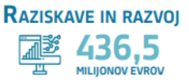



CILJ POLITIKE 1: Konkurenčnejša in pametnejša Evropa s spodbujanjem inovativne in pametne gospodarske preobrazbe ter regionalne povezljivosti na področju IKT
PAMETNEJŠA SLOVENIJA
727
MILIJONOV EVROV
EU DELA
MVI bo razpoložljivih 5,5 MIO € usmeril v področji
Digitalizacije vodenja in upravljanja šol
Izboljšanje digitalne povezljivosti

